Slide 1
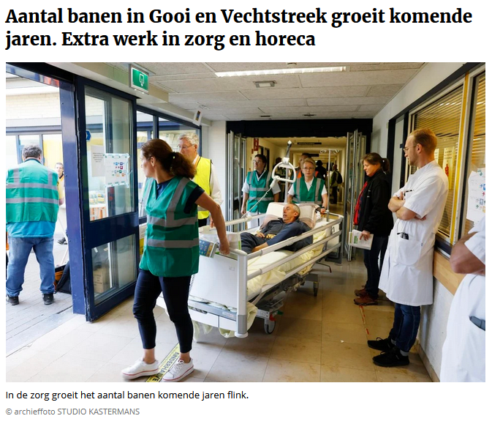
Voorrang voor cruciale beroepsgroepen
Voorstel voor experiment vanuit Hilversum

Slide 2
Waarom dit voorstel?
Onderwijzers, zorgmedewerkers en politieagenten zijn van groot belang.
Steeds moeilijker om vacatures te vervullen.
Vooral starters en parttimers kunnen geen woning vinden.
Regeling wordt al in het land toegepast.
Er is zelfs onder woningzoekenden draagvlak voor de regeling.
In coalitieakkoord.

Slide 3
Kernpunten experiment
Jaarlijks worden maximaal 30 sociale huurwoningen in Hilversum met voorrang aangeboden voor starters werkzaam in de gemeente Hilversum met een cruciaal beroep in de zorg, onderwijs en politie.
De uitvoering wordt belegd bij het Urgentiebureau Gooi en Vechtstreek in samenwerking met WoningNet en de corporaties.
De werking van het experiment wordt tussentijds geëvalueerd, zodat we kunnen bijsturen op basis van daadwerkelijke behoefte en ervaringen in de uitvoering.

Slide 4
Criteria
Werkzaam in de zorg, politie of onderwijs en dan in de uitvoering.
In loondienst in de gemeente Hilversum.
Ingeschreven in WoningNet.
Eén van deze woonsituaties is van toepassing:
Tijdelijk huurcontract loopt af en daarom moet diegene binnen 1 jaar de woonruimte verlaten.
Beschikt enkel over woonruimte gelegen buiten de regio Gooi en Vechtstreek, waarbij afstand tot werk minimaal 15 km hemelsbreed is;
Heeft geen zelfstandige woonruimte. Zelfstandig betekent met eigen voordeur, keuken, toilet en badkamer.
De werkgever ondersteunt (ook financieel) de aanvraag.
Beschikt over een vast contract voor minimaal 19 uur per week. Of een contract voor minimaal 1 jaar voor minimaal 19 uur per week, met de intentie om daarna in vaste dienst te treden.

Slide 5
Vervolg
PFHO Bouwen & Wonen
Ingangsdatum 1 januari 2024
Evaluatiemomenten

